Slide 1

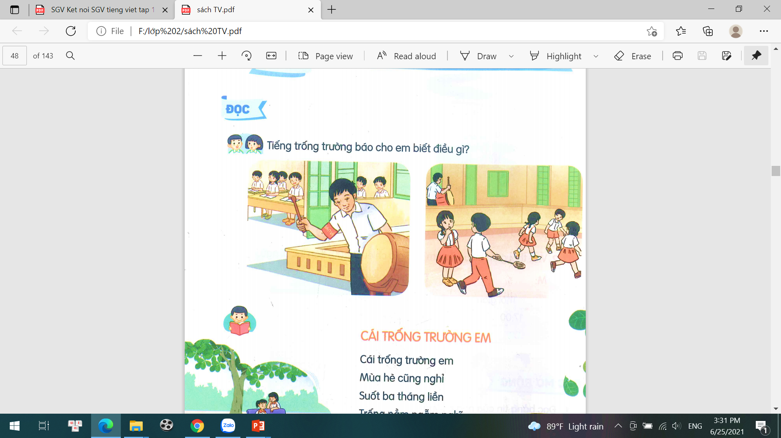

ĐỌC
1. Tiếng trống trường báo cho em biết điều gì ?
Tiếng trống trường báo đã đến giờ vào lớp, báo giờ ra chơi, giờ tan học, …

Slide 2

Thứ Hai ngày 11 tháng 10 năm 2021
Tiếng Việt
Tiết 51 + 52 – Bài 11: Cái trống trường em.

Slide 3
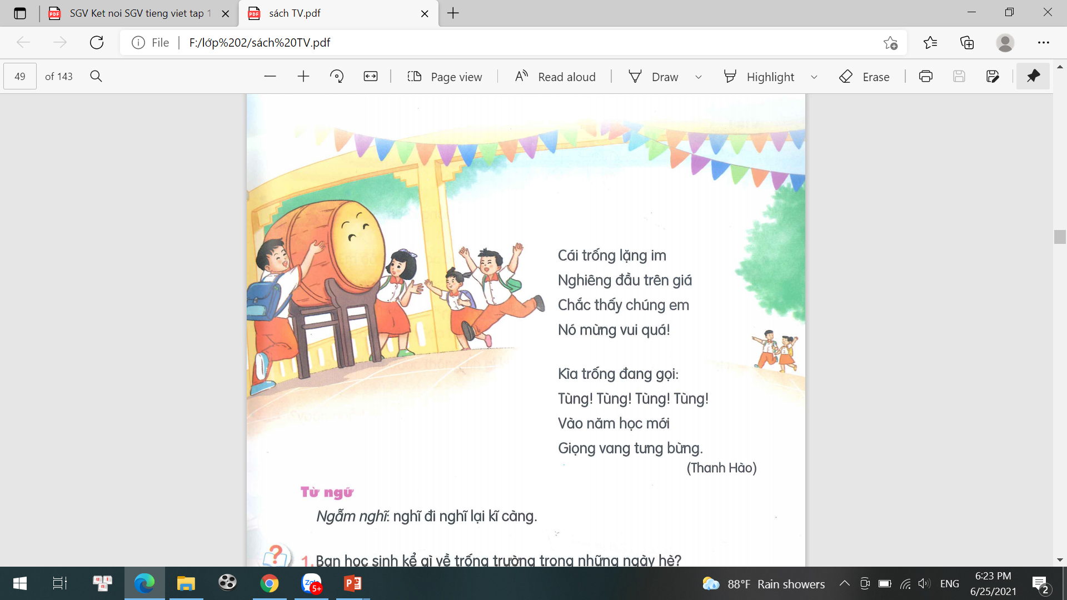

CÁI TRỐNG TRƯỜNG EM
Cái trống trường em
Mùa hè cũng nghỉ
Suốt ba tháng liền
Trống nằm ngẫm nghĩ.
Buồn không hả trống
Trong những ngày hè
Bọn mình đi vắng
Chỉ còn tiếng ve?
Cái trống lặng im
Nghiêng đầu trên giá
Chắc thấy chúng em
Nó mừng vui quá!
Kìa trống đang gọi:
Tùng!Tùng!Tùng! Tùng!
Vào năm học mới
Giọng vang tưng bừng.

Slide 4

CÁI TRỐNG TRƯỜNG EM
Cái trống trường em
Mùa hè cũng nghỉ
Suốt ba tháng liền
Trống nằm ngẫm nghĩ.
Buồn không hả trống
Trong những ngày hè
Bọn mình đi vắng
Chỉ còn tiếng ve?
Cái trống lặng im
Nghiêng đầu trên giá
Chắc thấy chúng em
Nó mừng vui quá!
Kìa trống đang gọi:
Tùng! Tùng! Tùng! Tùng!
Vào năm học mới
Giọng vang tưng bừng.
Tưng bừng: Ồn ào, làm náo động cả xung quanh.
Ngẫm nghĩ: nghĩ đi nghĩ lại kĩ càng.

Slide 5
CÁI TRỐNG TRƯỜNG EM
Cái trống trường em
Mùa hè cũng nghỉ
Suốt ba tháng liền
Trống nằm ngẫm nghĩ.
Buồn không hả trống
Trong những ngày hè
Bọn mình đi vắng
Chỉ còn tiếng ve?
3
Cái trống lặng im
Nghiêng đầu trên giá
Chắc thấy chúng em
Nó mừng vui quá!
Kìa trống đang gọi:
Tùng! Tùng! Tùng! Tùng!
Vào năm học mới
Giọng vang tưng bừng.
1
2
4

Slide 6
* Giọng đọc:
“Buồn không hả trống?”
=> Giọng thân mật, thiết tha.
- “Nó mừng vui quá !”
=> Giọng mừng rỡ, phấn khởi.
Tùng! Tùng! Tùng! Tùng!
=> Đọc theo đúng nhịp trống.

Slide 7
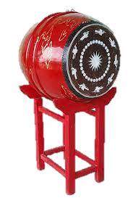
CÁI TRỐNG TRƯỜNG EM
Cái trống trường em
Mùa hè cũng nghỉ
Suốt ba tháng liền
Trống nằm ngẫm nghĩ.
Buồn không hả trống
Trong những ngày hè
Bọn mình đi vắng
Chỉ còn tiếng ve?
3
Cái trống lặng im
Nghiêng đầu trên giá
Chắc thấy chúng em
Nó mừng vui quá!
Kìa trống đang gọi:
Tùng! Tùng! Tùng! Tùng!
Vào năm học mới
Giọng vang tưng bừng.
1
2
4
Giá (trống): cái khung để đặt hoặc treo trống lên.

Slide 8
CÁI TRỐNG TRƯỜNG EM
Cái trống trường em
Mùa hè cũng nghỉ
Suốt ba tháng liền
Trống nằm ngẫm nghĩ.
Buồn không hả trống
Trong những ngày hè
Bọn mình đi vắng
Chỉ còn tiếng ve?
Cái trống lặng im
Nghiêng đầu trên giá
Chắc thấy chúng em
Nó mừng vui quá!
Kìa trống đang gọi:
Tùng!Tùng!Tùng! Tùng!
Vào năm học mới
Giọng vang tưng bừng.

Slide 9

Trả lời
câu hỏi

Slide 10
1. Khổ thơ nào nói về những ngày hè?
2. Bạn học sinh kể gì về trống trường trong những ngày hè đó?
1
Cái trống trường em
Mùa hè cũng nghỉ
Suốt ba tháng liền
Trống nằm ngẫm nghĩ.
Buồn không hả trống
Trong những ngày hè
Bọn mình đi vắng
Chỉ còn tiếng ve?
2
Bạn học sinh kể: Cái trống cũng nghỉ, trống nằm ngẫm nghĩ, trống buồn vì vắng các bạn học sinh.

Slide 11
3. Tiếng trống trường trong khổ thơ cuối báo hiệu điều gì ?
Kìa trống đang gọi:
Tùng! Tùng! Tùng! Tùng!
Vào năm học mới
Giọng vang tưng bừng.
4
Tiếng trống trường báo hiệu một năm học mới bắt đầu.

Slide 12
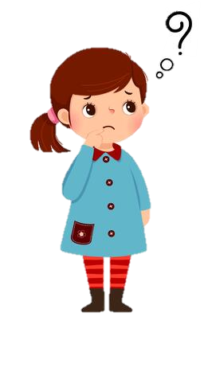
4. Khổ thơ nào cho thấy bạn học sinh nói chuyện với trống trường như với một người bạn?
CÁI TRỐNG TRƯỜNG EM
1
Cái trống trường em
Mùa hè cũng nghỉ
Suốt ba tháng liền
Trống nằm ngẫm nghĩ.
Buồn không hả trống
Trong những ngày hè
Bọn mình đi vắng
Chỉ còn tiếng ve?
Cái trống lặng im
Nghiêng đầu trên giá
Chắc thấy chúng em
Nó mừng vui quá!
Kìa trống đang gọi:
Tùng!Tùng!Tùng! Tùng!
Vào năm học mới
Giọng vang tưng bừng.
3
2
4

Slide 13
5. Khổ thơ nào cho biết trống rất vui khi được gặp lại các bạn nhỏ ?
CÁI TRỐNG TRƯỜNG EM
1
Cái trống trường em
Mùa hè cũng nghỉ
Suốt ba tháng liền
Trống nằm ngẫm nghĩ.
Buồn không hả trống
Trong những ngày hè
Bọn mình đi vắng
Chỉ còn tiếng ve?
Cái trống lặng im
Nghiêng đầu trên giá
Chắc thấy chúng em
Nó mừng vui quá!
Kìa trống đang gọi:
Tùng!Tùng!Tùng! Tùng!
Vào năm học mới
Giọng vang tưng bừng.
3
2
4

Slide 14
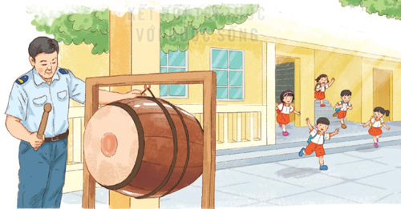
6. Em thấy tình cảm của bạn học sinh với trống trường như thế nào?
=> Bạn học sinh rất gắn bó, thân thiết với trống, coi trống như một người bạn.

Slide 15
CÁI TRỐNG TRƯỜNG EM
Cái trống trường em
Mùa hè cũng nghỉ
Suốt ba tháng liền
Trống nằm ngẫm nghĩ.
Buồn không hả trống
Trong những ngày hè
Bọn mình đi vắng
Chỉ còn tiếng ve?
Cái trống lặng im
Nghiêng đầu trên giá
Chắc thấy chúng em
Nó mừng vui quá!
Kìa trống đang gọi:
Tùng!Tùng!Tùng! Tùng!
Vào năm học mới
Giọng vang tưng bừng.

Slide 16

Luyện tập theo văn bản đọc

Slide 17


1. Những từ ngữ nào dưới đây nói về trống trường như nói về con người?
ngẫm nghĩ
mừng vui
buồn
đi vắng

Slide 18

2. Nói và đáp:
Lời tạm biệt bạn bè khi bắt đầu nghỉ hè
Lời tạm biệt của bạn học sinh với trống trường.

Slide 19
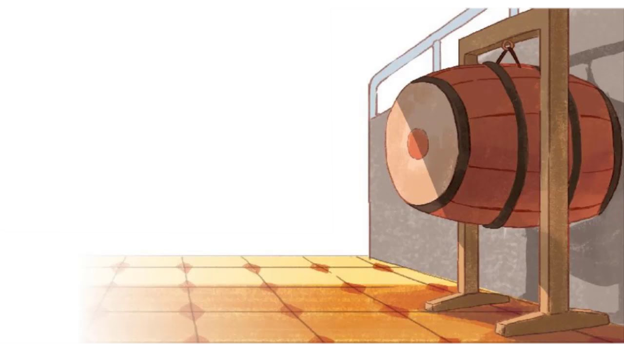

a. Lời tạm biệt của bạn học sinh với trống trường.
Tạm biệt trống nhé!
Tớ về nghỉ hè đây. Bạn đừng buồn, chúng tớ luôn nhớ bạn.

Slide 20

Cảm ơn cậu! Chúc cậu có kì nghỉ hè thật vui và đừng quên ôn bài nhé!
Tạm biệt các bạn. Chúc các bạn nghỉ hè vui vẻ nhé!

Slide 21

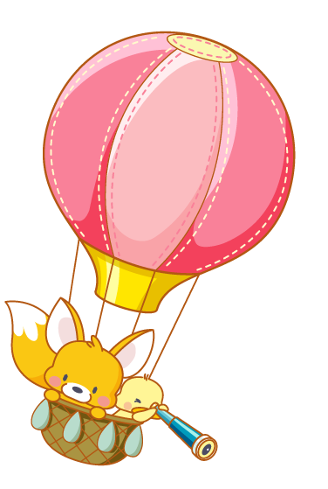



Tạm biệt và hẹn gặp lại
các con vào những tiết học sau!

